Slide 1
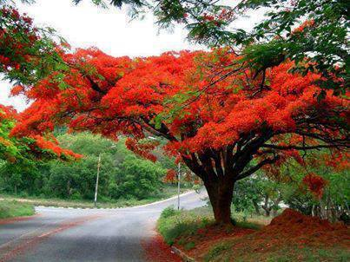
সবাইকে স্বাগত

Slide 2

শিক্ষক পরিচিতি
বিপ্লব কুমার সোম
প্রধান শিক্ষক
৮২নং পশ্চিম কুচিয়ামোড়া সঃ প্রাঃবিদ্যালয়।

Slide 3


পাঠ পরিচিতি
শ্রেণিঃ প্রথম
বিষয়ঃ গণিত
অধ্যায়ঃ ৪
পাঠ্যাংশঃ যোগের ধারণা

Slide 4
শিখনফল
এই পাঠ শেষে শিক্ষার্থীরা –
দুই গুচ্ছ বস্তু একত্রীকরণের মাধ্যমে যোগের ধারণা লাভ করে বলতে পারবে (মোট উপকরণ হবে অনূর্ধব ১০টি)
বিভিন্ন বস্তুর সাহায্যে সংখ্যা যোগ করে প্রতীকের মাধ্যমে প্রকাশ করতে পারবে।

Slide 5

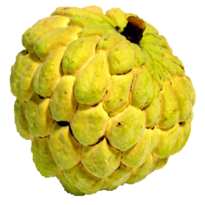
নাযিবার আছে ৩টি আতা
শোয়াইবের আছে ৫টি আতা
দুজনের একত্রে কতটি আতা আছে?
দুজনের একত্রে আছে ৮টি আতা

Slide 6

এসো আমরা দুইটি চিহ্ন চিনিঃ
+
যোগ চিহ্ন
=
সমান চিহ্ন

Slide 7

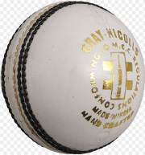
তিনটি লাল বল
চারটি সাদা বল
১
১
১
১
১
১
এসো গাণিতিক ভাবে লিখিঃ
২
+
৪
=
৬টি বল

Slide 8


পাঠ ঘোষণা
যোগের ধারণা

Slide 9
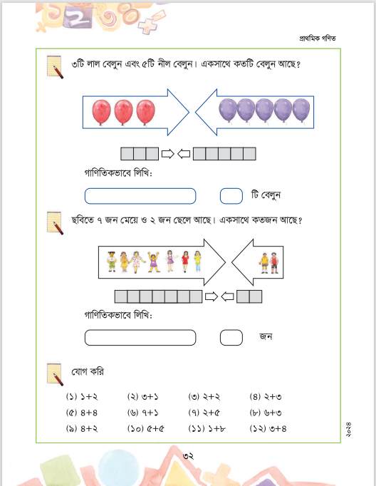


তোমাদের পাঠ্য বইয়ের ৩২ নং পৃষ্ঠা বের কর
১ম সমস্যা সমাধান করি
২য় সমস্যা সমাধান করি

Slide 10

আরোও কিছু যোগ করি
২+৩=
৩+৫=
১+৫=
৩+৩=
৫+৪=

Slide 11
আরোও কিছু যোগ করি
২+৩=
৫
৩+৫=
৮
৬
১+৫=
৬
৩+৩=
৫+৪=
৯

Slide 12

বাড়ির কাজ
যোগ করি সমস্যা অংশটুকু বাড়ি থেকে সমাধান করে আনবে

Slide 13


